Slide 1
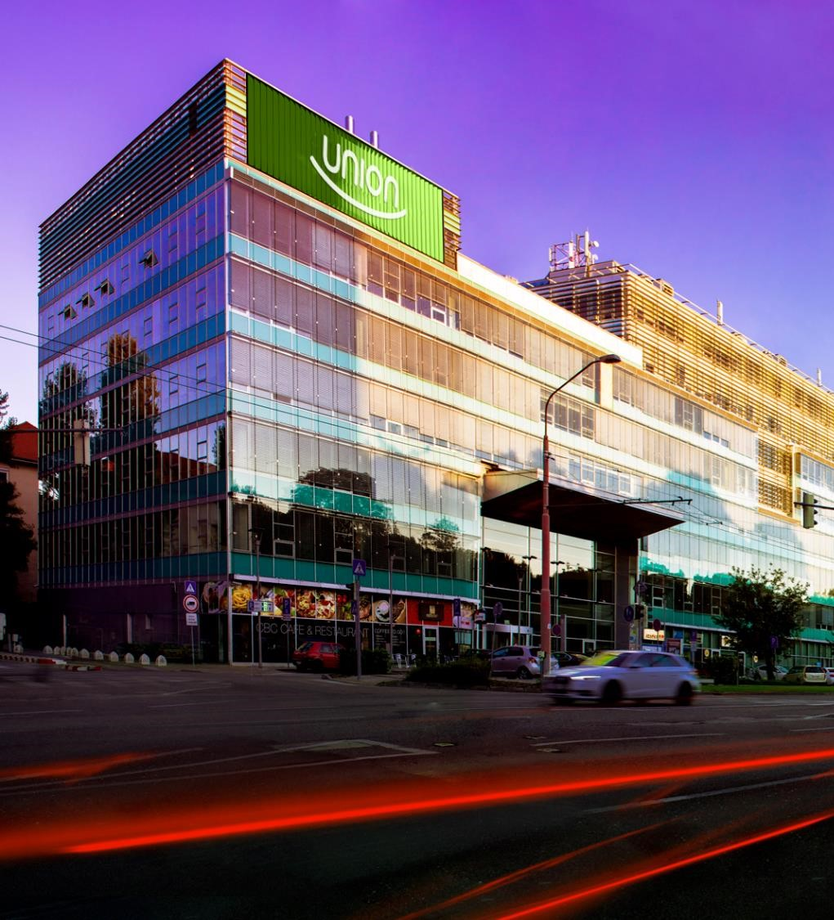
Poistenie zodpovednosti za škodu poskytovateľa zdravotnej starostlivosti
MENÍME ŽIVOTY K LEPŠIEMU

Slide 2
Kto je poistený?
poskytovateľ zdravotnej starostlivosti
zdravotnícky pracovník, ktorý vykonáva zdravotnú starostlivosť v rozsahu svojej kvalifikácie a na základe pracovnoprávneho alebo iného vzťahu s poskytovateľom
študent

Slide 3

Kto je poskytovateľ zdravotnej starostlivosti?
fyzická osoba – podnikateľ, alebo
právnická osoba,
ktorá poskytuje zdravotnú starostlivosť v rozsahu platného:
povolenia
licencie na výkon samostatnej zdravotníckej praxe
iného oprávnenia
3

Slide 4
PREČO SA POISTIŤ?
§79 písm. s) zákona č. 578/2004 o poskytovateľoch zdravotnej starostlivosti:
POVINNOSTI POSKYTOVATEĽA ZDRAVOTNEJ STAROSTLIVOSTI
uzavrieť zmluvu o poistení zodpovednosti za škodu spôsobenú osobám v súvislosti s poskytovaním zdravotnej starostlivosti;
poistenie musí trvať po celý čas, počas ktorého je poskytovateľ oprávnený poskytovať zdravotnú starostlivosť,

Slide 5

POISTNÉ PODMIENKY.
POISTENIE ZODPOVEDNOSTI PZS
Všeobecné poistné podmienky poistenia majetku a zodpovednosti za škodu pre podnikateľské subjekty VPPMZ/0922
Osobitné dojednania pre poistenie zodpovednosti za škodu poskytovateľa zdravotnej starostlivosti ODZ-PZS/2411

Slide 6
VARIANTY POISTENIA.
Poistenie je možné uzavrieť vo variante:
Poistenie zodpovednosti za škodu poskytovateľa zdravotnej starostlivosti
Poistenie zodpovednosti za škodu poskytovateľa zdravotnej starostlivosti +
Poistenie všeobecnej zodpovednosti za škodu (so samostatnou poistnou sumou) +
Poistenie majetku (so samostatnou poistnou sumou)

Slide 7
Koho môžeme poistiť
???
Produkt
je určený
FO a /PO, ktoré poskytujú zdravotnú starostlivosť na základe:
príslušného oprávnenia
licencie
povolenia.
Produkt
nie je určený
Individuálne FO – zamestnancom
FO a PO, ktoré nemajú oprávnenie/licenciu/
povolenie

Slide 8
PREDMET
nesprávne poskytnutá zdravotná starostlivosť,
výkon činnosti u iného ambulantného poskytovateľa,
nesprávne použitie lekárskych prístrojov, nástrojov a inej veci
zavlečenie alebo rozšírenie infekčného ochorenia,
prenos vírusu HIV,
škody spôsobené materiálom pochádzajúcim z ľudského tela,
nesprávna aplikácia ionizujúceho žiarenia, magnetického a elektromagnetického poľa,
prednášková činnosť a kongresy,
nesprávne poskytnutá prvá pomoc,
zásah do práva na ochranu osobnosti.

Slide 9
ROZSAH
nároky poškodeného za škodu na zdraví,
nároky poškodeného za škodu na veci,
následná majetková škoda vrátane ušlého zisku,
čistá finančná škoda poškodeného,
vybrané pokuty, penále a sankcie,
náklady na obnovu dokumentov,
regresné nároky,
vzájomné nároky poistených osôb medzi sebou,
náklady právneho zastúpenia.

Slide 10
VYLÚČENIA
ods. 1 písm. b) škoda spôsobená porušením povinností poisteným v čase, keď poistený nemal právoplatné povolenie, oprávnenie a/alebo licenciu na poskytovanie ZS,
ods. 1 písm. d) škoda spôsobená úmyselne, hrubou nedbanlivosťou,
ods. 3 písm. b) a c) škoda spôsobená alebo vyplývajúca z činnosti ambulancie dopravnej zdravotnej služby a ambulancie vrtuľníkovej záchrannej zdravotnej služby a spôsobená prevádzkou motorového vozidla
ods. 3 písm. i) škoda vzniknutá na zdraví poisteného, ak škoda na zdraví vznikla počas alebo v dôsledku vykonávania akýchkoľvek činností pre poisteného následkom ktorých je vznik pracovného úrazu alebo choroby z povolania
ods. 3 písm. m) škoda vzniknutá v súvislosti s výkonom na zabránenie otehotnenia, pokiaľ sú nároky na náhradu škody vznesené z dôvodu následného nechceného otehotnenia

Slide 11
PRIPOISTENIA
Výkon činnosti u poskytovateľa ústavnej zdravotnej starostlivosti
Kozmetický a plasticko-chirurgický výkon, ktorý nerieši funkčnú poruchu a je vykonávaný iba z estetických dôvodov
operatér
áno
nie

Slide 12

POISTNÁ SUMA
jednonásobok poistnej sumy
dvojnásobok poistnej sumy
SPOLUÚČASŤ
pevná
percentuálna
kombinácia pevnej a percentuálnej
Územná platnosť
celý svet, s príčinou vzniku na území Slovenskej republiky,
celý svet pri poskytovaní prvej pomoci,
celý svet pri prednáškovej činnosti poisteného.

Slide 13
POISTNÁ DOBA
doba určitá – 1 rok
doba neurčitá
(s ročnými poistnými obdobiami)
POISTNÉ
v ročných poistných obdobiach
bez prirážky k poistnému

Slide 14
POISTNÉ PLNENIE
Vírus HIV – 50% z PS, max. 250tis €
Zásah do práva na ochranu osobnosti – 50% z PS, max. 50tis €
Čistá finančná škoda – 50% z PS, max. 50tis €
Vybrané pokuty, penále a sankcie – max. 5tis €
Obnova dokladov – max. 5tis €

Slide 15
VÝHODY PRODUKTU
CENOVÉ VÝHODY/VÝHODY PRODUKTU
Všetci PZS
3
Prerušenie prevádzky z dôvodu PN a karantény
5
Možnosť platenia poistného v splátkach bez prirážky
2
Systém zliav
1
Silný základ
4
Rozšírená doba oznámenia nároku až 90 dní v základe
6
Pripoistenia
7

Slide 16

PRÍKLADY POISTNÝCH UDALOSTÍ
Počas pôrodu došlo k zanedbaniu starostlivosti operačného tímu a ponechaniu časti rúška v tele pacienta. Následné komplikácie vyvolali novú operáciu a závažné odobratie orgánov. Klient a pacient uzavreli mimosúdnu dohodu o vyrovnaní.
Pri návšteve inej zubnej ambulancie v dôsledku neustálych bolestí zubov, bolo zistené, že poškodenému bola zle nasadená zubná korunka, v dôsledku čoho došlo k jej povoleniu, naštiepeniu a následnému zápalu ďasna. Poškodený si škodu uplatnil u lekára, ktorý mu zákrok vykonal.
Po návšteve alergologickej ambulancie v dôsledku intenzívneho svrbenia, opuchnutia a sčervenania pokožky, bolo zistené, že poškodenému boli predpísané v ambulancii všeobecného lekára pre dospelých tabletky, na ktorých zloženie bol poškodený alergický.

Slide 17
Poistenie zodpovednosti za škodu PZS -prerušenie prevádzky z dôvodu PN a karantény
MENÍME ŽIVOTY K LEPŠIEMU

Slide 18
POISTNÉ PODMIENKY.
Všeobecné poistné podmienky poistenia majetku a zodpovednosti za škodu pre podnikateľské subjekty VPPMZ/0922
Osobitné dojednania pre poistenie prerušenia prevádzky poskytovateľa zdravotnej starostlivosti z dôvodu pracovnej neschopnosti alebo karantény ODPP-PZS/2411

Slide 19

PRERUŠENIE PREVÁDZKY (PN a KARANTÉNA)
Určené:
Poskytovateľom ZS, ktorí nevedia nahradiť lekára, alebo iného zdravotníckeho pracovníka.
Tým, ktorí majú u nás poistenú:
Zodpovednosť poskytovateľa zdravotnej starostlivosti
Všeobecnú zodpovednosť
majetok
Poistený:
Zdravotnícke zariadenie
Dotknutá osoba poisteného:
Lekár (vrátane spolupracujúcich), farmaceut, zdravotnícky pracovník

Slide 20

PREDMET POISTENIA – finančná strata
Predmetom poistenia je finančná strata
Krytie ušlého zisku a fixných nákladov
Krytie nákladov na zastupujúceho lekára
20

Slide 21

LIMIT POISTNÉHO PLNENIA
Poistenie sa dojednáva s limitom plnenia pre jeden pracovný deň.
Ročný limit sa stanovuje ako 250-násobok denného limitu.
Ako si stanoviť limit?
fixné mesačné náklady 5.000 €:
platby za nájom a energie 1.000 €,
mzdy zamestnancov s odvodmi 3.000 €,
náklady na splátku úveru 990 €,
poplatok banke za vedenie účtu 10 €
mesačne príjmy z podnikania 10.000 €
Odporúčaný Ročný limit = 15.000 €*12 = 180.000 €
Odporúčaný Denný limit = 180.000 €/250 720 €
!Klient si však môže zvoliť aj nižší limit.

Slide 22

ČAKACIA DOBA
SPOLUÚČASŤ
Je doba, ktorá plynie od začiatku poistenia a počas ktorej poisťovateľovi nevzniká povinnosť poskytnúť poistné plnenie
30 dní
Spoluúčasť sa uvádza v dňoch.
Od spoluúčasti sa odvíja sadzba poistného.
2,5,10 a 20 dní

Slide 23

VYLÚČENIA
ods. 1 písm. a) v prípadoch, kedy príčina choroby, alebo úrazu vznikla pred začiatkom poistenia a o ktorej poistený alebo dotknutá osoba poisteného vedela alebo vedieť mohla a/alebo sa pred začiatkom poistenia objavili jej príznaky,
ods. 1 písm. k) v dôsledku psychickej choroby alebo v dôsledku psychického stavu, bez ohľadu na to, čím boli spôsobené,
ods. 1 písm. o) pri liečebných pobytoch poisteného alebo dotknutej osoby poisteného v kúpeľoch, liečebniach, rehabilitačných centrách a pod., s výnimkou prípadov, kedy je pobyt v nich z lekárskeho hľadiska nevyhnutnou súčasťou liečenia,

Slide 24


ĎAKUJEME

